Slide 1
BITKE U PRVOM SVJETSKOM RATU
OTTAVIO MESIĆ 7.B

Slide 2
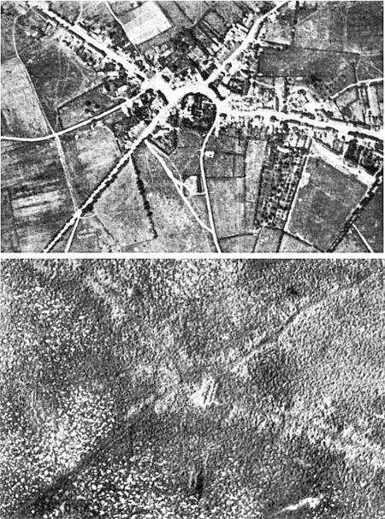
Bitka kod Passchendaelea
početak - 31. srpnja 1917. godine
kraj - 10. studenoga 1917. godine
mjesto - Passchendaele, Belgija
ratuju: 1) Francuska, Velika Britanija, Belgija
2)Njemačko Carstvo
pobjeda Saveznika

Slide 3
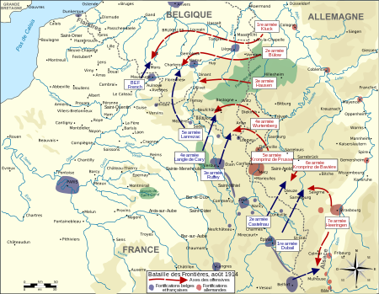
Bitka na granicama
početak - 7. kolovoza 1914. godine
kraj - 13. rujna 1914. godine
mjesto - južna Belgija i istočna francuska granica
ratuju: 1) Francuska, Britansko Carstvo
2) Njemačko Carstvo
pobjeda Njemačke

Slide 4
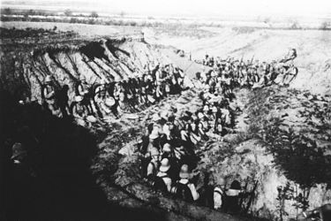
Bitka za Cingtao
pomorske operacije: 17. listopada-7. studenog 1914. godine
opsada Cingtaoa: 31. listopada-7. studenog 1914. godine
mjesto - Cingtao(dio Republike Kine)
ratuju: 1) Japansko Carstvo, Britansko Carstvo
2) Njemačko Carstvo, Austro-Ugarska
pobjeda britansko-japanskih snaga

Slide 5
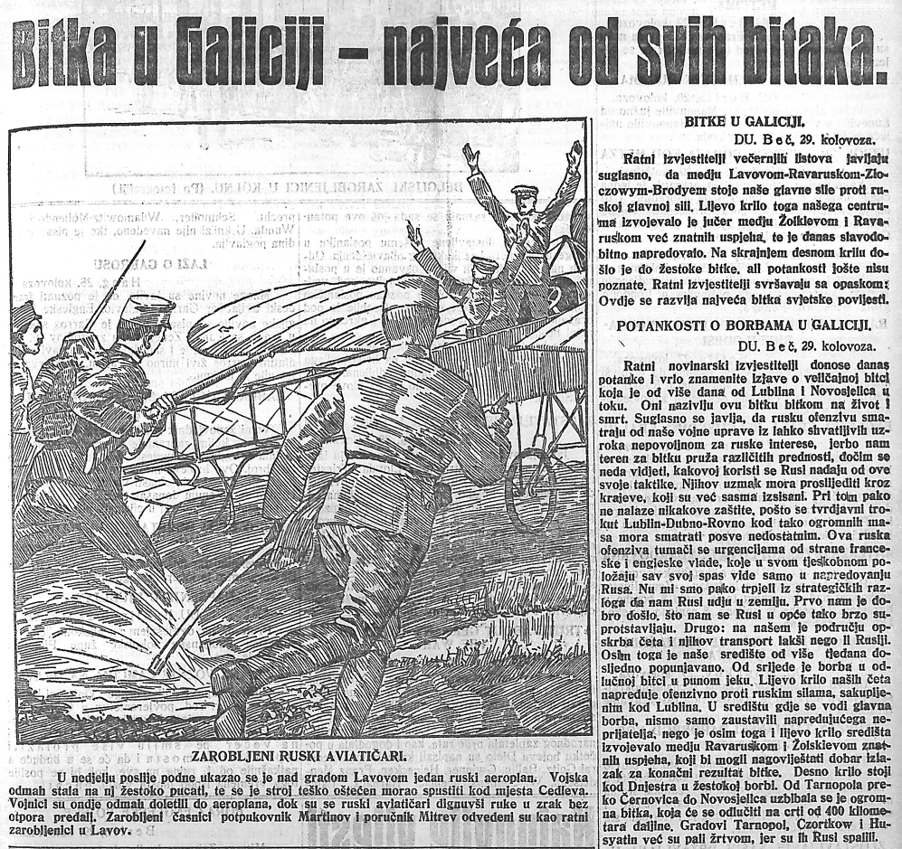
Bitka za Galiciju
početak - 23. kolovoza 1914. godine
kraj - 11. rujna 1914. godine
mjesto - Lavov, Galicija
ratuju: 1) Rusko Carstvo
2) Austro-Ugarska
pobjeda Ruskog Carstva

Slide 6
Bitka za Caporetto
početak - 24. listopada 1917. godine
kraj - 19. studenog 1917. godine
mjesto - Kobarid, Slovenija
ratuju: 1) Njemačko Carstvo, Austro-Ugarska
2) Italija

Slide 7
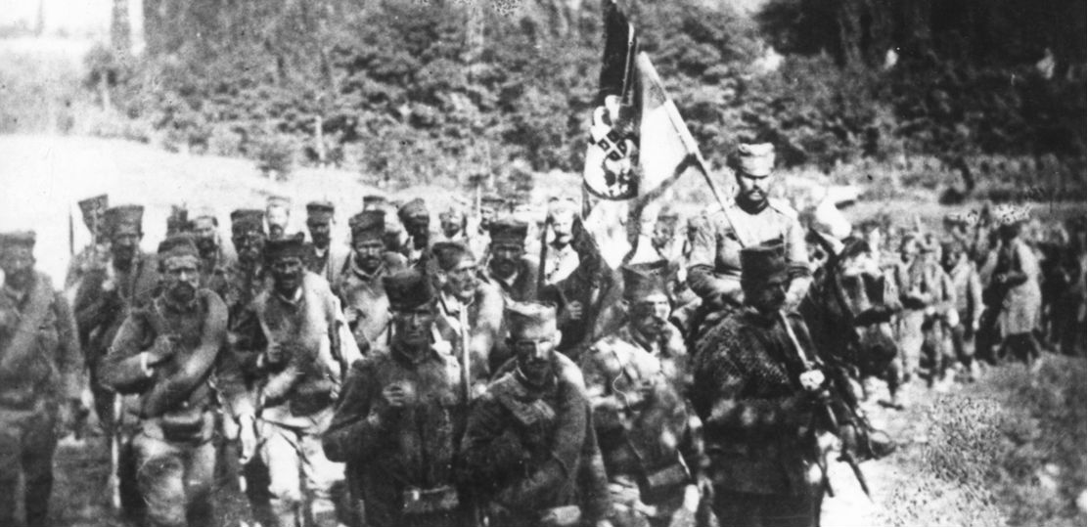
Cerska bitka
početak - 16. kolovoza 1914. godine
kraj - 19. kolovoza 1914. godine
mjesto - blizina Cera, Srbija
ratuju: 1) Kraljevina Srbija
2) Austro-Ugarska
Srpska pobjeda

Slide 8
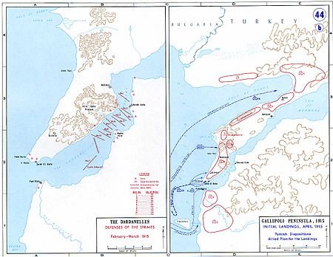
Galipoljska bitka
početak - 25. travnja 1915. godine
kraj - 19. siječnja 1916. godine
mjesto - Galipolje, Turska
ratuju: 1) Britansko Carstvo, Australija, Indija, Novi Zeland, Ujedinjeno Kraljevstvo, Francuska
2) Njemačko Carsto, Osmansko Carstvo, Austro-Ugarska

Slide 9
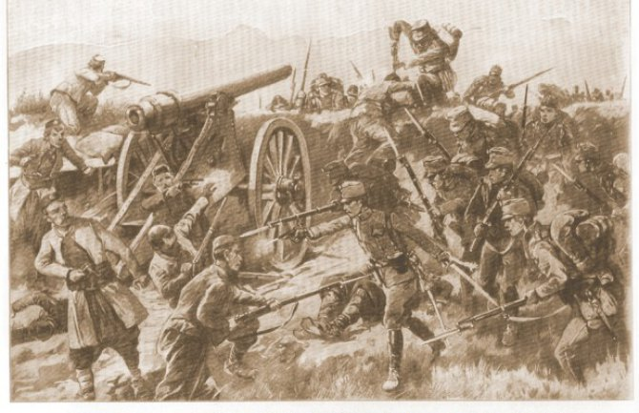
Mojkovačka bitka
početak - 6. siječnja 1916. godine
kraj - 7. siječnja 1916. godine
mjesto - Mojkovac, Kraljevina Crna Gora
ratuju: 1) Kraljevina Crna Gora
2) Austro-Ugarsko Carstvo
pobjeda Crne Gore

Slide 10
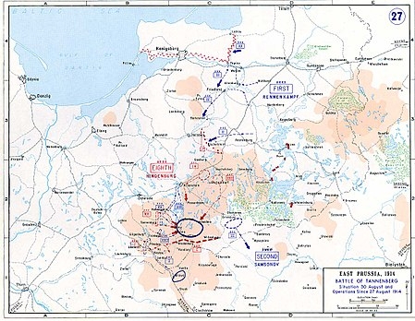
Bitka kod Tannenberga
početak - 17. kolovoza 1914. godine
kraj - 2. rujna 1914. godine
mjesto - Istočna Pruska
ratuju: 1) Rusko Carstvo
2) Njemčko Carstvo
Njemačka pobjeda

Slide 11
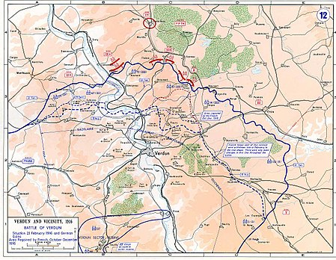
Bitka za Verdun
početak - 21. veljače 1916. godine
kraj - 18. prosinca 1916. godine
mjesto - Verdun, Francuska
ratuju: 1) Francuska
2) Njemčko Carstvo
minimalna pobjeda Francuske

Slide 12
ZAVRŠETAK PREZENTACIJE

